Slide 1
사진 관리 프로그램
Photo Management Program
2016104130 컴퓨터공학과 신승민

Slide 2
목차
프로그램 기능
사용한 자료구조
주요 기능

Slide 3
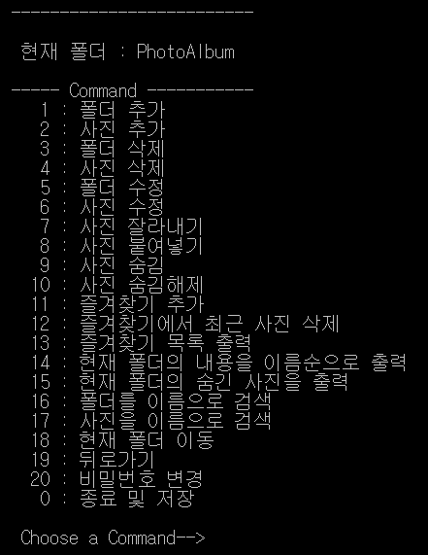
프로그램 기능
로그인
파일 입출력
(저장/불러오기)
폴더 추가
사진 추가
폴더 삭제
사진 삭제
폴더 수정
사진 수정
사진 잘라내기
사진 붙여넣기
- 사진 숨김
- 사진 숨김해제
- 즐겨찾기 추가
- 즐겨찾기에서 최근 사진 삭제
- 즐겨찾기 목록 출력
현재 폴더의 내용 출력
현재 폴더의 숨긴 사진을 출력
폴더 이름으로 검색
사진 이름으로 검색
현재 폴더 이동
뒤로 가기
비밀번호 변경
종료 및 저장

Slide 4
사용한 자료구조
Stack with Double Linked List – 폴더 이동
Doubly Linked List – 폴더 데이터 추가 및 삭제
BinarySearchTree – 사진 데이터 추가 및 삭제
MaxHeap – 즐겨찾기 추가 및 삭제

Slide 5
사용한 자료구조
Stack with Doubly Linked List – 폴더 이동
폴더 이동을 위한 Stack Class
폴더가 경로가 층층이 쌓이는 것이 Stack과 비슷함
1 -> 2-> 3-> 4
4
1
2
3
폴더 이동 - 하나씩 PUSH
뒤로 가기 - 하나씩 POP
맨 끝에서부터 꺼내기 위해 head tail이 있는 Doubly Linked List 사용

Slide 6
사용한 자료구조
Doubly Linked List – 폴더 추가 및 삭제 및 수정
데이터 계속 추가 – 배열은 크기가 고정적
데이터의 어느 곳이든 쉽게 접근하기 위해 Doubly Linked List 사용
Iterator class를 만들어서 사용
Iterator class – Doubly Linked List의 데이터에 접근

Slide 7
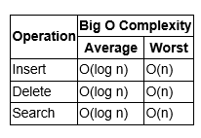
사용한 자료구조
Binary Search Tree – 사진 추가 및 삭제
사진들은 폴더에 비해 상대적으로 개수가 엄청 많다
추가 삭제 검색 시 시간을 줄일 수 있다

Slide 8
사용한 자료구조
Max Heap – 즐겨찾기 관리
내림차순으로 정렬
Get시 가장 최근 날짜의 사진이 삭제됨
사실상 즐겨찾기 관리는 비효율적 – 골라서 지울 수 없음
과제를 위해 Max Heap으로 구현함
즐겨찾기 관리를 위해서는 직접 접근이 가능한 DoubleLinkedList나 자주 사용할 경우 BinarySearchTree가 적합

Slide 9
주요 기능
중간 발표
최종 발표
로그인 및 비밀번호 변경
파일 입출력(저장/불러오기)
폴더 삭제
수정
검색
- 즐겨찾기
사진 잘라내기 및 붙여넣기
사진 숨김 및 숨김 해제

Slide 10
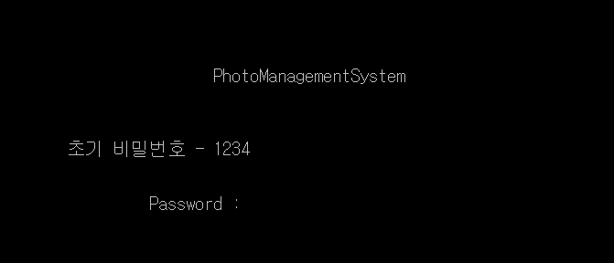
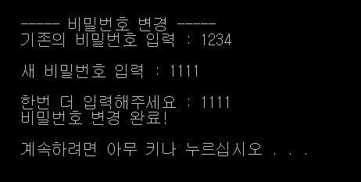
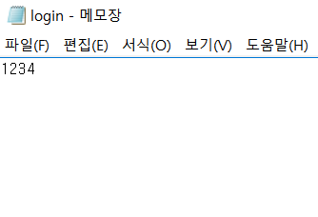
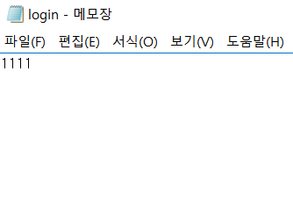
로그인 및 비밀번호 변경
개인정보 보호를 위해 추가

Slide 11
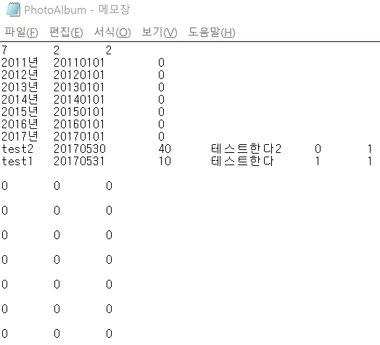
파일 입출력(저장/불러오기)
현재 까지 작업한 내용을 모두 저장하고 불러오는 기능
폴더 및 사진 전체 계층구조 모두 저장
로그인 성공 시 불러오기
프로그램 종료 시 저장

Slide 12
폴더 삭제
폴더를 삭제 시 Memory Leak이 발생할 수 있다.
1
2번 폴더를 삭제 시 4번 폴더 5번 사진 6번 폴더 7번 사진에 접근할 방법이 사라지므로 Memory Leak 발생
2
3
4
5
2번 폴더 삭제 시에 2번 폴더 안의 제일 하위 계층부터 순서대로 삭제하여 Memory Leak 방지
6
7

Slide 13
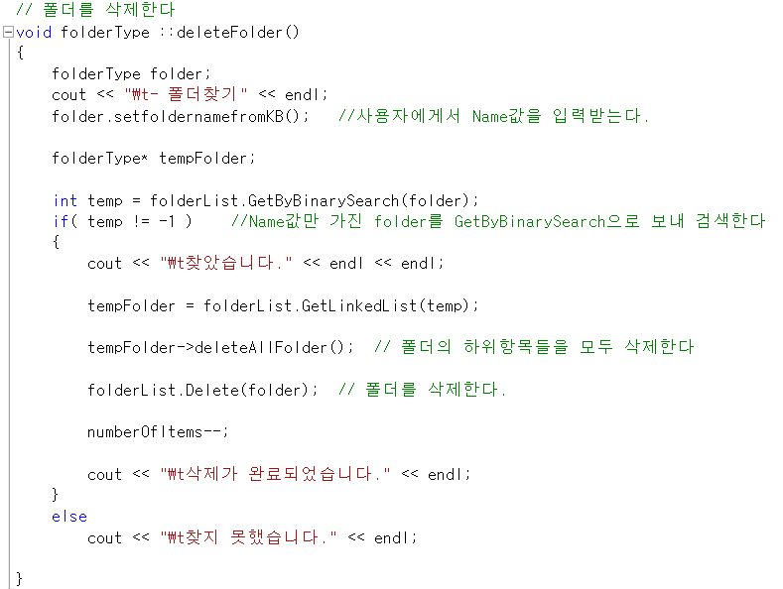

Slide 14
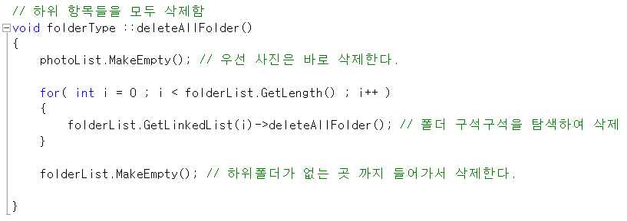
1
2
3
4
5
5 -> 7-> 6 -> 4 순서로 삭제 후 2번 폴더 삭제
6
7

Slide 15

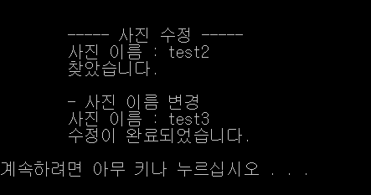
수정
폴더 이름 수정
사진 이름 수정

Slide 16
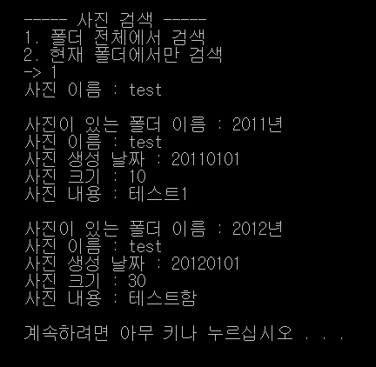
검색
폴더 검색 / 사진 검색
폴더 전체에서 검색 / 현재 폴더에서 검색

Slide 17
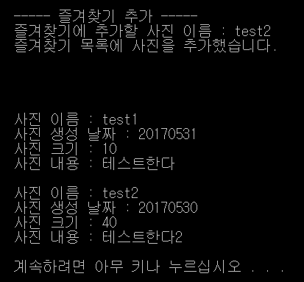
즐겨찾기
사진을 즐겨찾기에 추가할 수 있음
사진 상태와 파일 입출력을 사용하여
프로그램 종료 시에도 즐겨찾기 상태 유지

Slide 18


사진 잘라내기 및 붙여넣기
사진을 잘라내고 붙여넣는 기능
이를 통해 사진을 폴더를 건너 이동시킬 수 있음

Slide 19

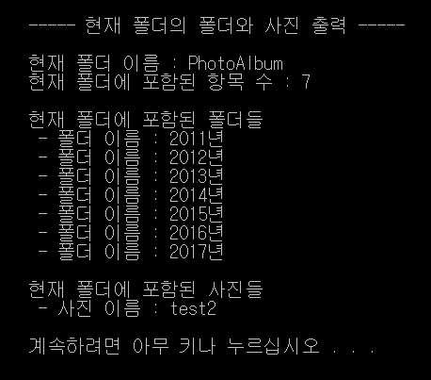
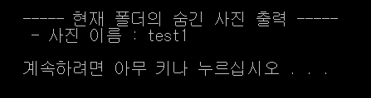
사진 숨김 및 숨김 해제
사진 숨김, 숨김 해제 하는 기능
사진이 숨김 상태 일시 사진 삭제, 수정, 검색, 즐겨찾기 추가, 출력 등이 불가능 하며 항목 수에도 추가하지 않음
현재 폴더의 숨긴 사진을 출력 이라는 항목을 통해서만 볼 수 있고 숨김 해제를 통해 숨김 상태를 해제 할 수 있음
파일 입출력을 통해 숨김 상태 항상 유지 가능

Slide 20
Thank You!

